Slide 1
Unicorn Co
”Let it always shine on you”

Slide 2
Restaurangbranschen
Syfte med marknadsanalys
Kravställning
Trender
Kategorier

Slide 3
Frågeställningar
Var i Sverige ska vi etablera oss baserat på våra väderkrav?
Vilken kundgrupper ska vi rikta oss till?
Vilken typ av restaurang ska vi öppna baserat på omsättningsutveckling?
Vilka konkurrenter finns i området?

Slide 4
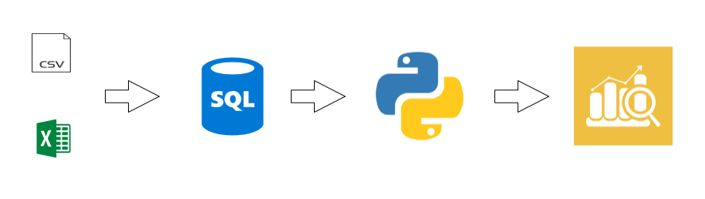
Vald teknik

Slide 5
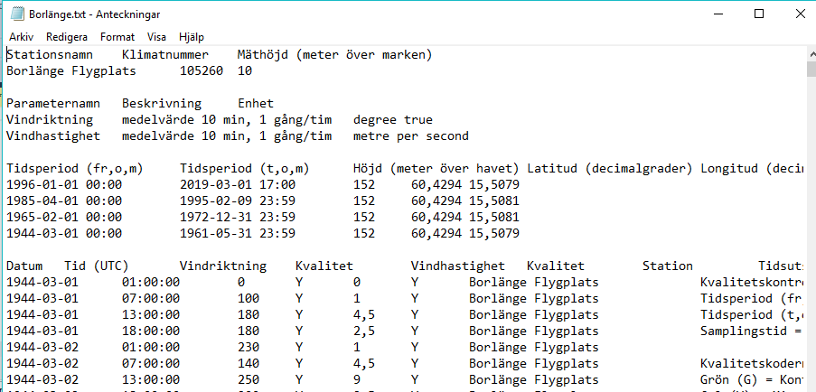
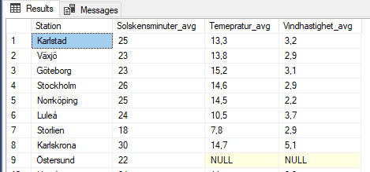
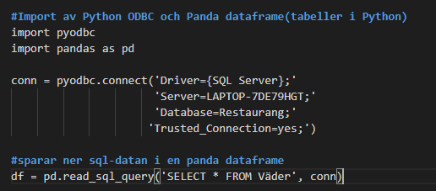
ETL via SQL Server

Slide 6
Demo

Slide 7
Svårigheter
Datakällor för restauranger
SQL server
IT

Slide 8
Möjligheter
Generiska maträtter
Optimerad prissättning
Kundnöjdhet
Personalplacering
Nettointäkter
Inköpsplanering
Dashboard till köket
IoT

Slide 9
Slutsats
Grattis Karlskrona, vi kommer med solsken till er!
Kategori: Hotellrestaurang
Kundgrupp: 25-64 år
Prissättning: Finare middag
Matutbud: Vegetariskt & svenskt

